Slide 1
Choice

Slide 2
Choice是什么
一款
为 面对选择困难 与 无明确要求 的人
提供一个充分适合的选择的
轻便简洁app

Slide 3
为什么有Choice
陷入选择困难的人
没有明确要求的人
80.49%
60.98%

Slide 4
Choice vs ?
100%
没有竞争对手
多元
不同的推荐算法

Slide 5
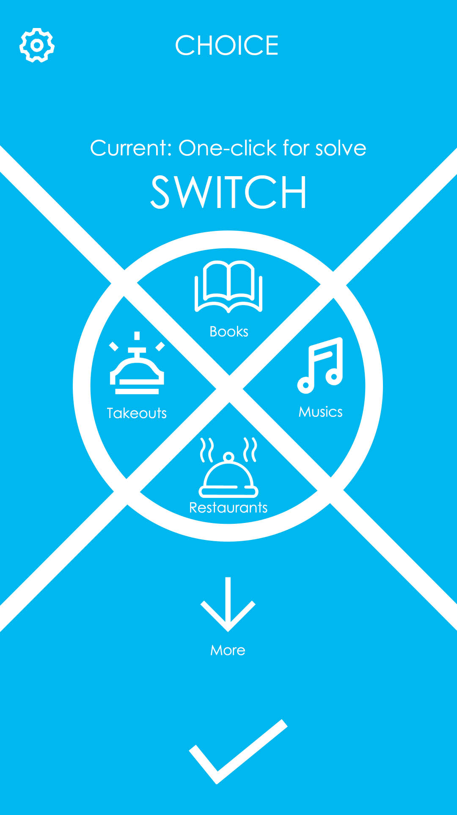
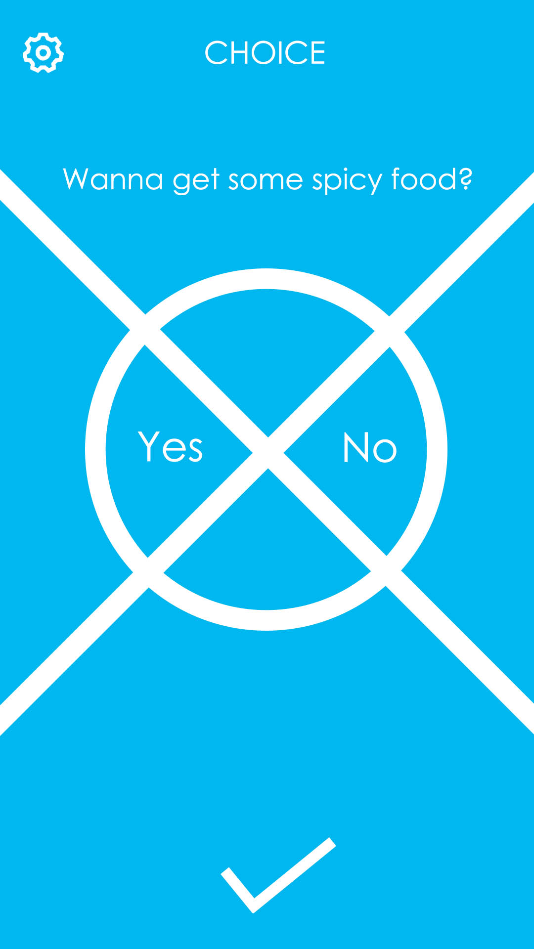
Main UI
Question

Slide 6


Slide 7
End
Thanks

